Slide 1
소프트웨어 개발 보안 구축
송민호
유튜브 주소: https://youtu.be/ezx2tF_KTcE

Slide 2
Secure SDLC
암호 알고리즘
서비스 공격 유형

Slide 3
Secure SDLC
SDLC에 보안 강화를 위한 프로세스를 포함한 것
Secure SDLC의 대표적인 방법론
CLASP
SDLC의 초기 단계에서 보안을 강화하기 위해 개발된 방법론
SDL
마이크로소프트 사에서 안전한 소프트웨어 개발을 위해 기존의 SDLC를 개선한 방법론
Seven Touchpoints
소프트웨어 보안의 모범사례를 SDLC에 통합한 방법론

Slide 4
Secure SDLC
SDLC 단계별 보안 활동
요구사항 분석 단계
보안 항목에 해당하는 요구사항을 식별하는 작업을 수행함
설계 단계
식별된 보안 요구사항들을 소프트웨어 설계서에 반영하고, 보안 설계서를 작성함
구현 단계
표준 코딩 정의서 및 소프트웨어 개발 보안 가이드를 준수하며, 설계서에 따라 보안 요구사항들을 구현함
테스트 단계
설계 단계에서 작성한 보안 설계서를 바탕으로 보안 사항들이 정확히 반영되고 동작되는지 점검함
유지보수 단계
이전 과정을 모두 수행하였음에도 발생할 수 있는 보안사고들을 식별함
사고 발생 시 이를 해결하고 보안 패치를 실시함

Slide 5
Secure SDLC
소프트웨어 개발 보안 요소
보안 요소 | 설명
기밀성 (Confidentiality) | 시스템 내의 정보와 자원은 인가된 사용자에게만 접근이 허용됨 정보가 전송 중에 노출되더라도 데이터를 읽을 수 없음
무결성 (Integrity) | 시스템 내의 정보는 오직 인가된 사용자만 수정할 수 있음
가용성 (Availability) | 인가 받은 사용자는 시스템 내의 정보와 자원을 언제라도 사용할 수 있음
인증 (Authentication) | 시스템 내의 정보와 자원을 사용하려는 사용자가 합법적인 사용자인지를 확인하는 모든 행위 대표적 방법: 패스워드, 인증용 카드, 지문 검사 등
부인 방지 (NonRepudiation) | 데이터를 송ㆍ수신한 자가 송ㆍ수신 사실을 부인할 수 없도록 송ㆍ수신 증거를 제공함

Slide 6
암호 알고리즘
정보를 보호하기 위해 평문을 암호화된 문장으로 만드는 방법
암호 방식 분류
Stream 방식
개인키
양방향
Block 방식
공개키
암호화 방식
단방향
HASH

Slide 7
암호 알고리즘
개인키 암호화 기법
동일한 키로 데이터를 암호화하고 복호화하는 암호화 기법
개인키 암호화 기법의 종류 | 설명
스트림 암호화 방식 | 평문과 동일한 길이의 스트림을 생성하여 비트 단위로 암호화 하는 방식 종류: LFSR, RC4
블록 암호화 방식 | 한 번에 하나의 데이터 블록을 암호화 하는 방식 종류: DES, SEED, AES, ARIA

Slide 8
암호 알고리즘
공개키 암호화 기법
암호화할 때 사용하는 공개키는 사용자에게 공개하고, 복호화할 때의 비밀키는 관리자가 비밀리에 관리하는 암호화 기법
관리해야 할 키의 수가 적지만, 암호화/복호화 속도가 느리다
종류: RSA

Slide 9
암호 알고리즘
양방향 알고리즘의 종류
알고리즘 | 특징
SEED | KISA에서 개발한 블록 암호화 알고리즘 블록 크기는 128비트이며, 키 길이에 따라 128, 256으로 분류됨
ARIA | 국가정보원과 산학연협회가 개발한 블록 암호화 알고리즘
DES | 미국 NBS(NIST)에서 발표한 개인키 암호화 알고리즘 블록 크기는 64비트, 키 길이는 56비트이며 16회의 라운드를 수행함 DES를 3번 적용하여 보안을 더욱 강화한 3DES도 있음
AES | NIST에서 발표한 개인키 암호화 알고리즘 DES의 한계를 느낀 NIST에서 공모한 후 발표 블록 크기는 128비트이며, 키 길이에 따라 AES-128, AES-192, AES-256으로 분류됨
RSA | MIT의 Rivest, Shamir, Adelman에 의해 제안된 공개키 암호화 알고리즘 큰 숫자를 소인수분해 하기 어렵다는 것에 기반하여 만들어짐

Slide 10
암호 알고리즘
해시(Hash)
임의의 길이의 입력 데이터나 메시지를 고정된 길이의 값이나 키로 변환하는 것
해시 함수 | 특징
SHA 시리즈 | NSA가 설계, NIST에 의해 발표됨 초기 개발된 SHA-0 이후 SHA-1이 발표되었고, 다시 SHA-2라고 불리는 SHA-224, SHA-256, SHA-384, SHA-512가 발표됨
MD5 | R.Rivest가 MD4를 대체하기 위해 고안한 암호화 해시 함수 블록 크기가 512비트이며, 키 길이는 128비트임
N-NASH | 일본의 NTT에서 발표한 암호화 해시 함수 블록 크기와 키 길이가 모두 128비트임
SNEFRU | R.C.Merkle가 발표한 해시 함수 32비트 프로세서에서 구현을 용이하게 할 목적으로 개발됨

Slide 11
서비스 공격 유형
대량의 데이터를 한 곳의 서버에 집중적으로 전송함으로써, 표적이 되는 서버의 정상적인 기능을 방해하는 것
주요 서비스 거부 공격의 유형
Ping of Death
SMURFING
SYN Flooding
TearDrop
Land Attack
DDos 공격

Slide 12
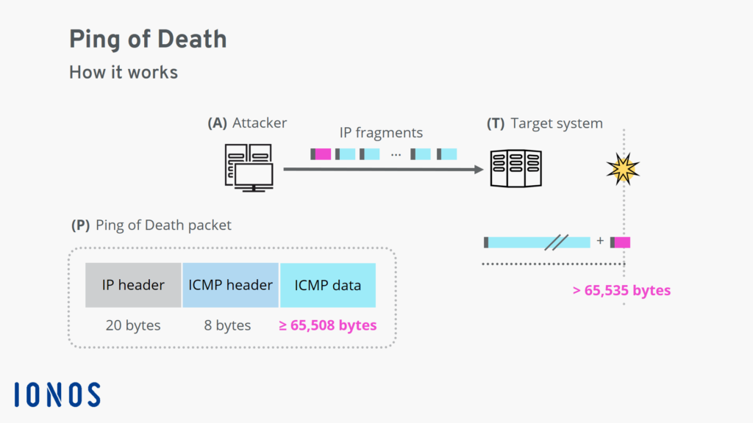
서비스 공격 유형
Ping of Death
패킷의 크기를 인터넷 프로토콜 허용 범위 이상으로 전송하여 공격 대상의 네트워크를 마비시키는 서비스 거부 공격 방법

Slide 13
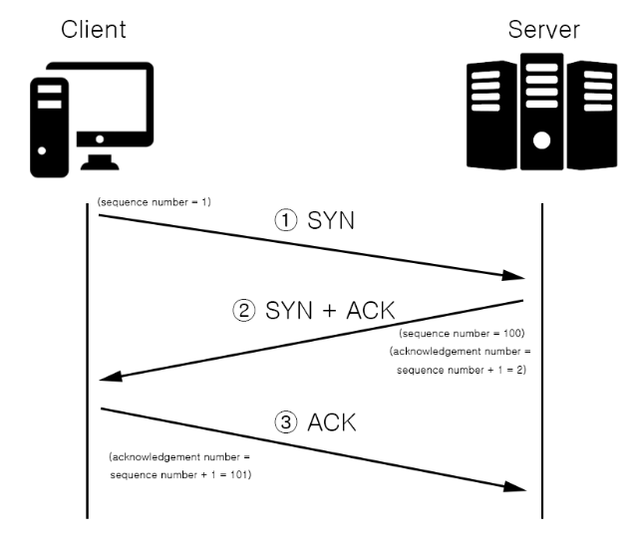
서비스 공격 유형
SYN Flooding
3-way-handshake 과정을 의도적으로
중단시킴으로써 공격 대상지인 서버가
대기 상태에 놓여 정상적인 서비스를
수행하지 못하게 하는 공격 방법

Slide 14
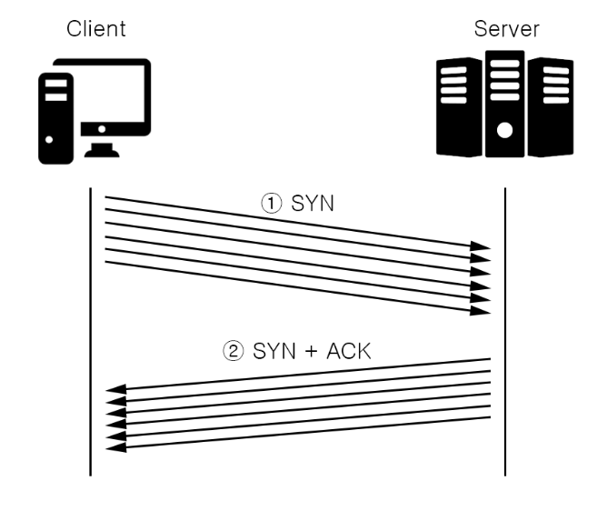
서비스 공격 유형
SYN Flooding
Server는 Client의 접속을 받아들이기
위해, RAM에 일정 공간을 확보
Client가 ACK 패킷을 보내지 않게 되면
Server는 Client의 연결을 받아들이기
위해 RAM 공간을 점점 더 많이
확보해둔 상태에서 대기

